Slide 1

TIẾNG VIỆT 4
Tập 1
Tuần 18
Ôn tập cuối học kì I: Tiết 6

Slide 2


Ấn để đến trang sách

Slide 3

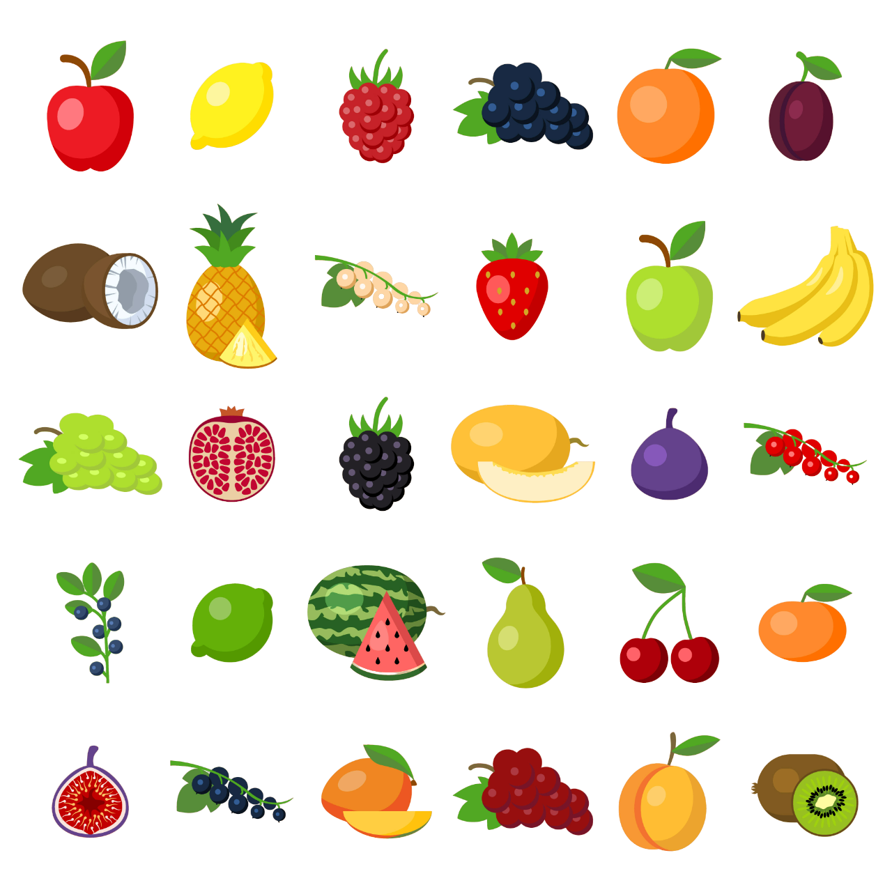
Vườn nhà em có cây gì?
Hoặc em biết những loại cây nào?

Slide 4

Ấn để đến trang sách

Slide 5




non
Ong
học
việc
Notes:
Click vào màn hình để chơi game

Slide 6


Câu 1. Tác giả tả cây chuối mẹ
theo trình tự nào?
A. Tả từng bộ phận của cây chuối mẹ trong một thời điểm.
B. Tả sự phát triển của cây chuối mẹ theo thời gian.
C. Tả sự phát triển của những cây chuối con theo thời gian.
D. Tả cây chuối mẹ nghiêng sang một phía để buồng chuối không đè giập chuối con.
Notes:
Để chọn đáp án hãy click vào bông hoa phía trên đáp án đó

Slide 7
Câu 2. Những đặc điểm nào cho thấy cây chuối đã trở thành một cây chuối mẹ?
A. Thân cây to bằng cột nhà, tàu lá như những cái quạt lớn.
B. Xung quanh cây chuối ấy mọc lên dăm cây chuỗi bé.
C. Chuối đã ra hoa, hoa ngày càng to.
D. Chuối đã làm buồng, ra nải.
Notes:
Để chọn đáp án hãy click vào bông hoa phía trên đáp án đó

Slide 8

Thảo luận nhóm
Câu 1. Tìm và viết lại các hình ảnh so sánh trong bài đọc.
Đáp án:
Tàu lá nhỏ xanh lơ dài như lưỡi mác; thân to bằng cột nhà; các tàu lá ngả ra mọi phía như những cái quạt lớn; cái hoa thập thò, hoe hoe đỏ như một mầm lửa non.

Slide 9
Thảo luận nhóm
Câu 2. Tác giả bài đọc đã nhân hoá cây chuối mẹ bằng cách nào?
Đáp án:
Tác giả nhân hoá cây chuối mẹ bằng cách dùng các từ ngữ chỉ người (mẹ, con), bộ phận cơ thể người (cổ), tả trạng thái của người (bận, khẽ khàng) để tả cây chuối.

Slide 10
Thảo luận nhóm
Câu 3. Biện pháp nhân hoá trong bài đọc có tác dụng gì?
Đáp án:
Biện pháp nhân hoá trong bài đọc có tác dụng tả cây chuối sinh động, gần gũi hơn.

Slide 11

Ấn để đến trang sách

Slide 12

Ôn tập các
kiến thức đã học
Chuẩn bị bài:
Ôn tập cuối học kì 1 (Tiết 7)

Slide 13


Slide 14



Để kết nối cộng đồng giáo viên và nhận thêm nhiều tài liệu giảng dạy,
mời quý thầy cô tham gia Group Facebook
theo đường link:
Hoc10 – Đồng hành cùng giáo viên tiểu học
Hoặc truy cập qua QR code

